Slide 1
PulangPegi
Anan Agrani
Augita Dewabrata
Aulia Gita Pratiwi
Dhyana Rara Ayu Gandini
Fitrah Alamsyah
Khalid Atthariq Wiraguna Aseran

Slide 2
Descriptive Statistics
Apakah ada kolom dengan tipe data kurang sesuai, atau nama kolom dan isinya kurang sesuai?
Tidak ada, semua data sudah sesuai
axs
Apakah ada kolom yang memiliki nilai kosong? Jika ada, apa saja?
Terdapat 4 kolom yang memiliki missing value atau nilai kosong yaitu :
`Children` : 4 baris atau 0.003%
`Country` : 488 baris atau 0.409%
`Agent` : 16.340 baris atau 13.686 %
`Company` : 112.593 baris atau 94.307%
axs
Apakah ada kolom yang memiliki nilai summary agak aneh?
Yang aneh dari summary statistics dataset Hotel Booking adalah :
Nilai minimal `adult` 0, tidak mungkin babies/children check in sendiri tanpa adanya orang yang lebih dewasa
Nilai minimal `adr` negatif

Slide 3
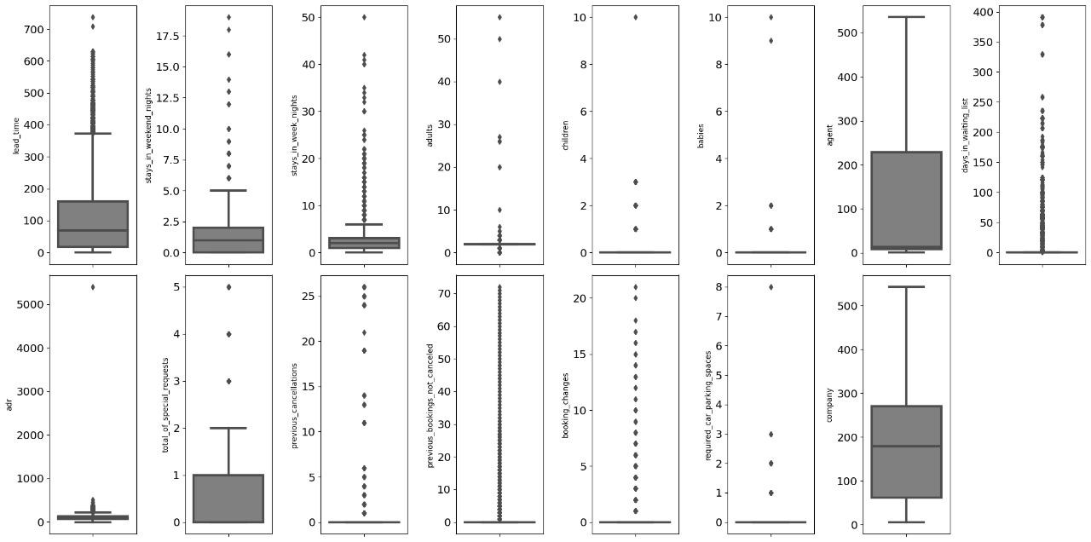
Univariate Analysis
Semua kolom kecuali kolom `agent` dan `company` memiliki outlier maka akan dilakukan proses penghapusan outlier

Slide 4
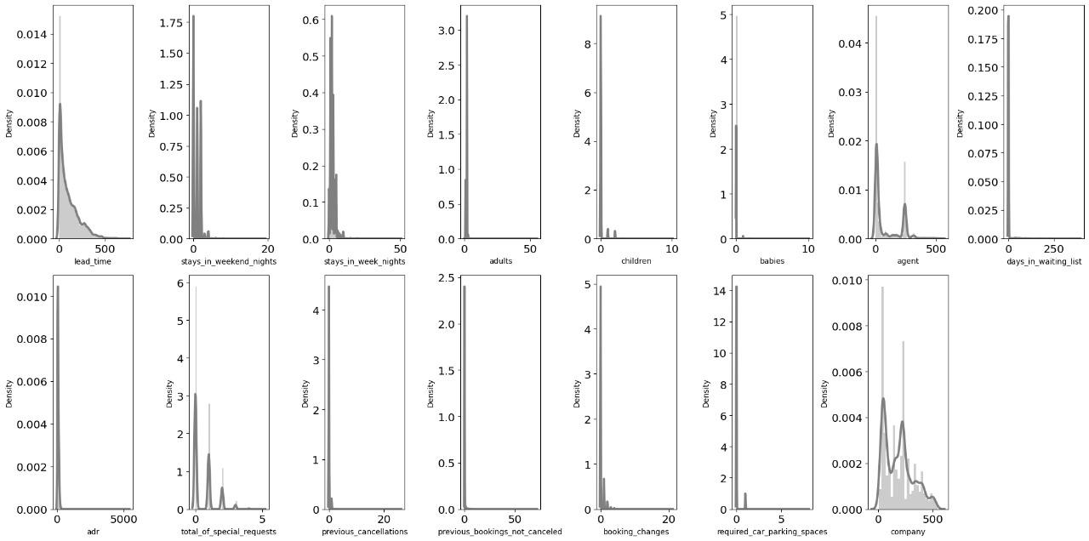
Univariate Analysis
Semua kolom bernilai negatif skewed, maka perlu dilakukan normalisasi agar distribusinya menjadi normal

Slide 5
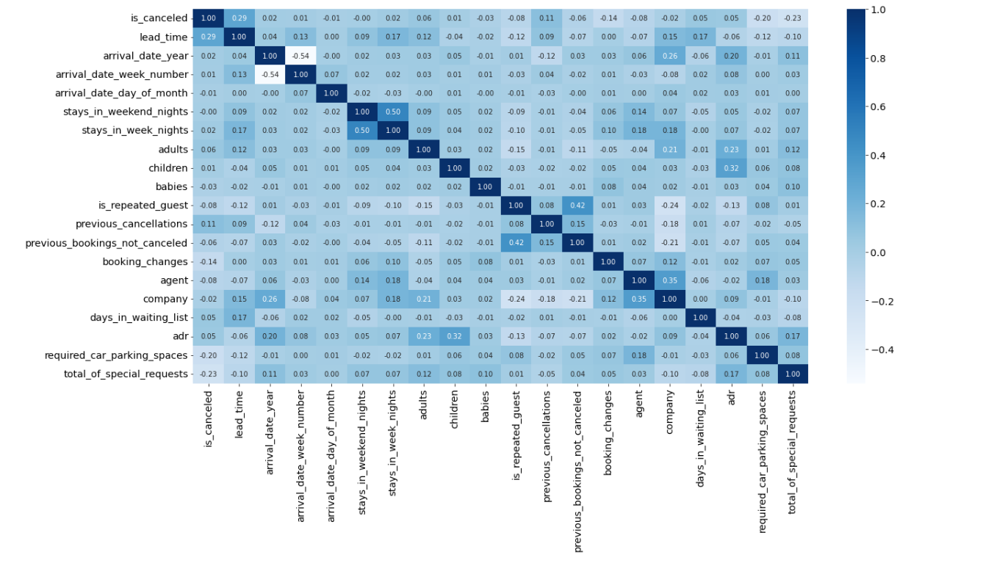
Multivariate Analysis

Slide 6
Multivariate Analysis
Bagaimana korelasi antara masing-masing feature dan label. Kira-kira feature mana saja yang paling relevan dan harus dipertahankan?
Semua data relevan, sehingga tidak ada data yang di drop kecuali kolom yang membuat multicollinearity
asx
Bagaimana korelasi antar-feature, apakah ada pola yang menarik? Apa yang perlu dilakukan terhadap feature itu?
Terdapat beberapa kolom yang menyebabkan multicollinearity, yaitu:
Kolom `stays_in_week_nights` dan `stays_in_weekend-nights` yang memiliki nilai korelasi 0,5 yang menyebabkan multicollinearity, sehingga salah satu dari kolom akan di drop
Kolom `arrival_date_year` dan `arrival_date_week_number` yang memiliki nilai korelasi -0,54 yang menyebabkan multicollinearity, sehingga salah satu dari kolom akan di drop
asx
Tuliskan juga jika memang tidak ada feature yang saling berkorelasi
Semua kolom memiliki korelasi satu sama lain

Slide 7
Business Insight
Selain EDA, lakukan juga beberapa analisis dan visualisasi untuk menemukan suatu business insight.
Kolom `children` dan `country` yang memiliki missing value akan diisi dengan nilai modus
Kolom `agent` dan `company` akan dimaksimalkan dengan membuat fitur baru yang dapat menyimpulkan pelanggan tersebut memakai travel agent & company atau booking sendiri.
Kolom `is_canceled` punya korelasi yang kuat dengan kolom `lead_time`
asx
Tuliskan minimal 3 insight, dan berdasarkan insight tersebut jelaskan rekomendasinya untuk bisnis.
Data dari kolom `agent` dan `company` dapat digunakan untuk melakukan kerjasama antara pihak hotel, agent dan company agar dapat memaksimalkan revenue
Data `stays_in_week_nights` memiliki banyak pelanggan yang menginap pada saat weekdays daripada pelanggan yang menginap pada saat weekend, sehingga pihak hotel dapat memberikan peningkatan pelayanan seperti, free snack on meeting room atau early check-in agar pelanggan yang datang pada saat weekdays terus melakukan repeat-booking
Data `stays_in_weekend_nights` dapat menjadi tinjauan agar pihak hotel dapat meningkatkan branding awareness sehingga pelanggan akan lebih aware terhadap brand hotel kemudian hotel akan mendapatkan lebih banyak revenue

Slide 8
Git
Buat Repository Git
Upload file notebook atau file pengerjaan lainnya pada repository tersebut

